Slide 1




Nokian Palloseura NoPS
X
Stadium Team Sales
Seuran yhteismallisto- & painatukset CRAFT 2026→
Hinnat tarkistettu 1/2026, pidätämme oikeuden hintamuutoksiin

Slide 2
Nokian Palloseura NoPS
X
Stadium Team Sales
NoPS seuravaatemallisto on rakennettu pääosin niistä Craft tuotteista mitä Stadium varastoi myös omalla keskusvarastollaan. Näin ollen seuran jäsenistön varusteiden toimitus on nopeampaa ja varmempaa.
Mallisto tällaisenaan mahdollistaa seuran yksittäiselle jäsenelle useiden treenivaatteiden helpon tilaamisen ja nopean, noin 1vko, toimituksen sivustolta: www.stadium.fi/seurat
Jäsenille suunnattu tilausalusta poistaa tilaukseen liittyvää hallinnollista työtä sekä seuralta, että joukkueiden toimihenkilöiltä. Jäsen tilaa, maksaa ja noutaa haluamansa tuotteet itse
Lopullinen mallisto päätetään yhdessä seuran kanssa. Mikäli mallistoon halutaan muutoksia (lisätä/poistaa tuotteita), niin se käydään yhdessä läpi seuran kanssa. Näin mallisto pysyy yhtenäisenä läpi sopimuskauden
Hinnat tuotteiden alla pitää sisällään seuralogon painokustannuksen

Slide 3
Info & Symbolit
= Jäsenet/vanhemmat PYSTYVÄT TILAAMAAN itsenäisesti
(www.stadium.fi/seurat)
TOIMITUSAIKA PAINETUILLE TUOTTEILLE NOIN 1VKO
(Tuotteet valmiiksi Stadium keskusvarastolla)
Stadium.fi
= Jäsenet/vanhemmat EIVÄT PYSTY TILAAMAAN itsenäisesti,
tilaus tehdään kootusti joukkueen toimihenkilön toimesta (www.stadiumteamsales.fi)
Toimitusaika painetuille tuotteille 14 arkipäivää siitä hetkestä kun tilauksen kaikki tuotteet saapuneet Craft varastolta Stadium keskusvarastolle
Stadium
teamsales.fi

Slide 4

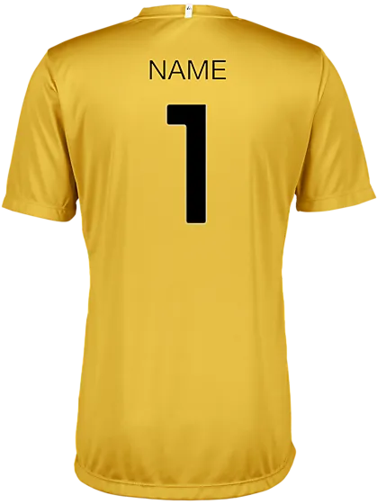
Pelipaita – HOME
Elinkaari 2028 loppuun
Craft Squad SS Jsy:
Jr – 19,99
Sr – 21,49
W – 21.49
Stadium.fi
Valinnaiset:
Numero +4
Nimi +6

Slide 5

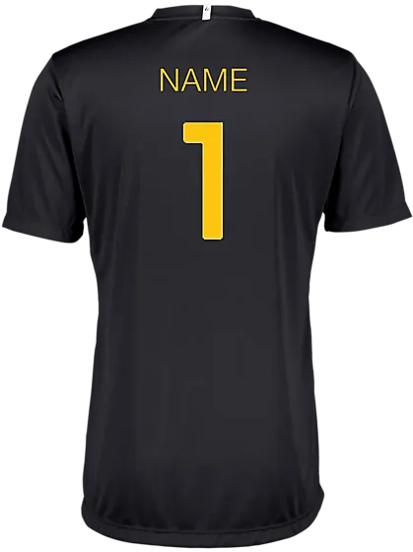
Pelipaita – Away
Elinkaari 2028 loppuun
Stadium.fi
Squad SS Jsy:
Jr – 19.99
Sr – 21,49
W – 21,49
Valinnaiset:
Numero +4
Nimi +6

Slide 6
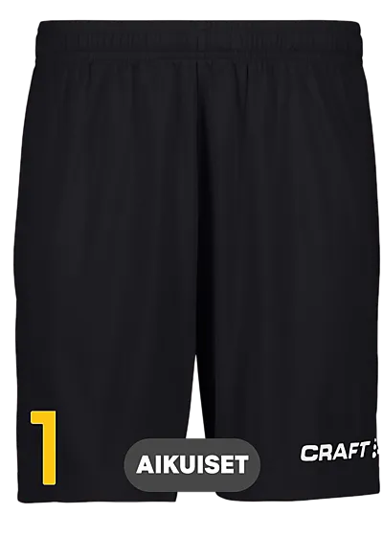
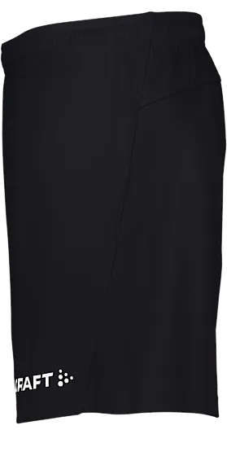
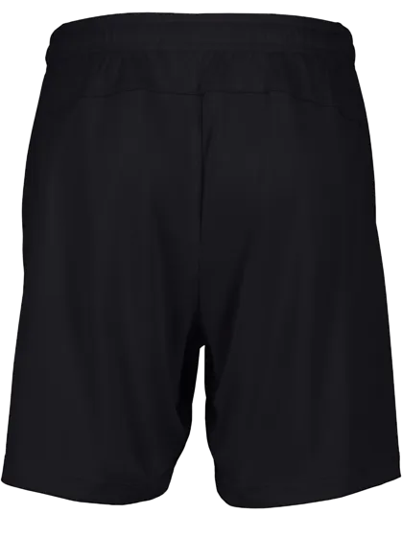

Treenishortsit
Elinkaari 12/2028 asti
Stadium.fi
Squad Shorts:
Jr – 14,99
Sr – 15,99
W – 15,99
Valinnaiset:
Numero +3

Slide 7
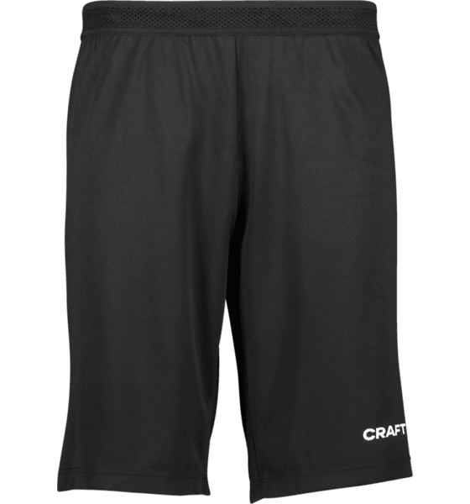
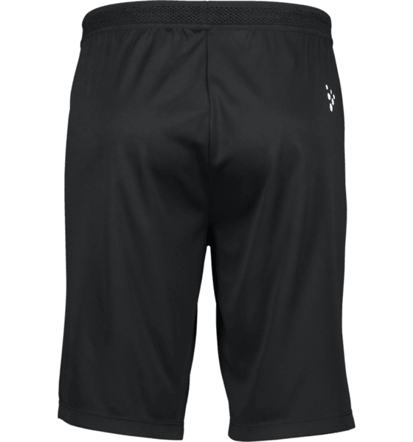
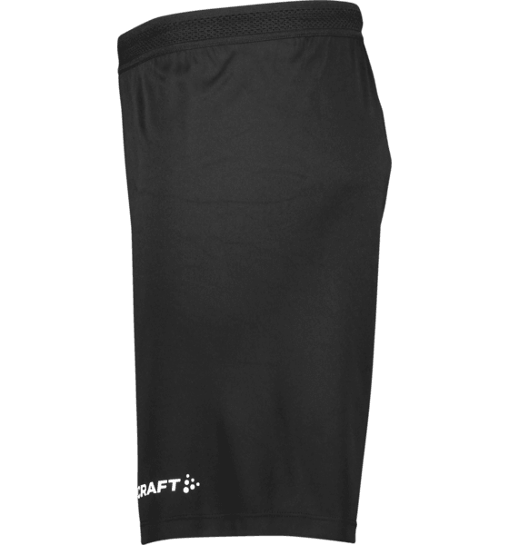
Pelishortsit
Elinkaari 12/2025 asti
Stadium
teamsales.fi
Evolve 2.0 Shorts:
Jr – 17,49
Sr – 19,99
W – 19,99
Valinnaiset:
Numero +3

Slide 8
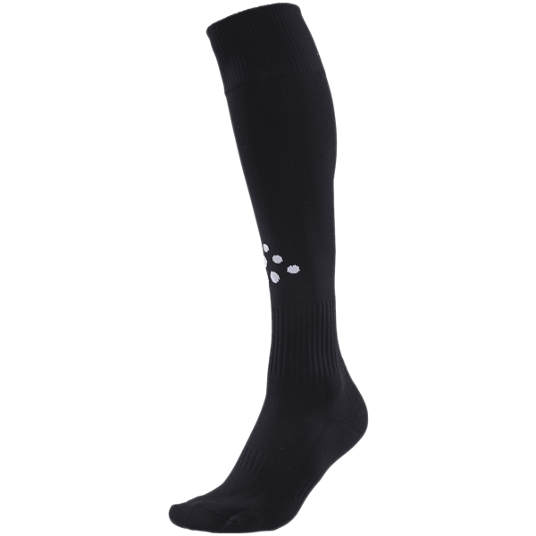
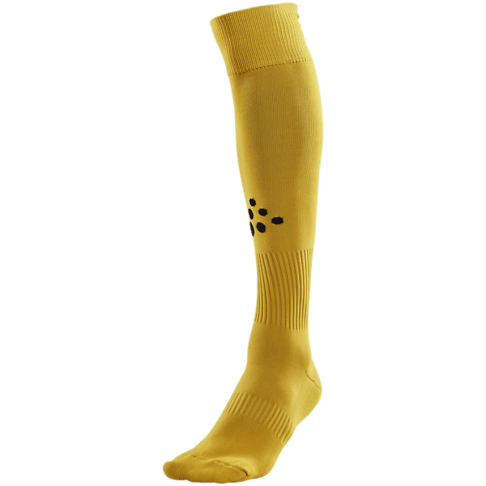
Pelisukat
Stadium.fi
Squad Sock:
9,99

Slide 9

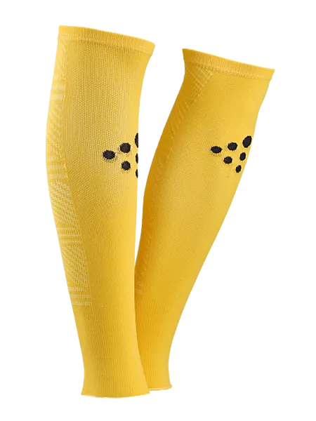
Pelisukat ilman jalkaterää
Stadium
teamsales.fi
Premier Athlete Sock W-O Foot Solid:
Jr – 11,99
Sr – 11,99

Slide 10
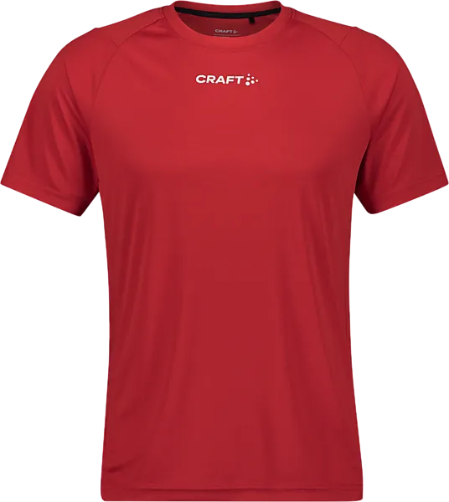

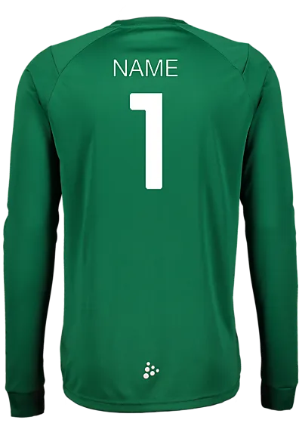


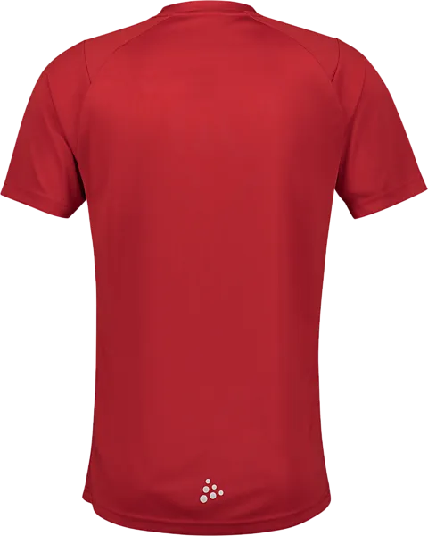

Maalivahtipaidat
NAME
Rush 2.0 SS Tee:
Jr – 19,99
Sr – 23,99
W – 23,99
Rush 2.0 LS Tee:
Jr – 26,49
Sr – 27,99
W – 27,99
Stadium.fi
Valinnaiset:
Numero +4
Nimi +6

Slide 11
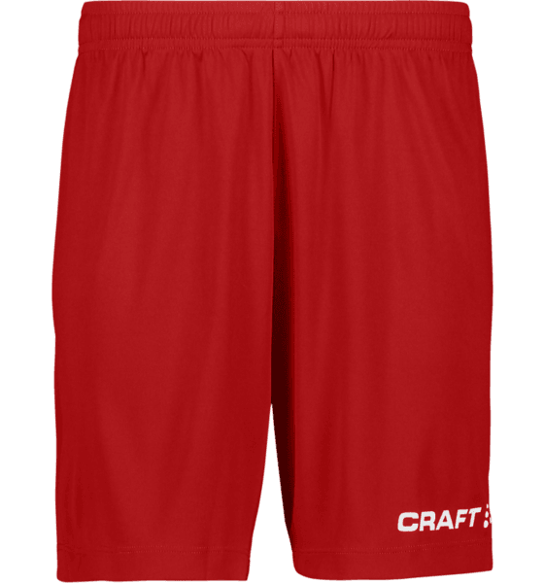
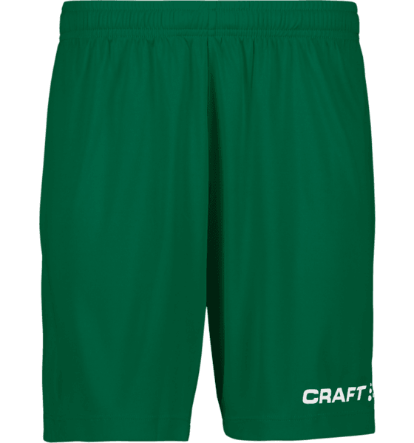
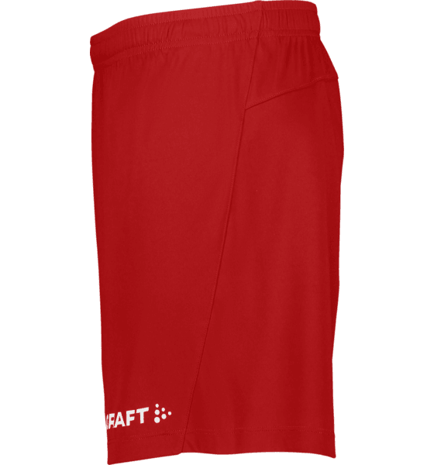
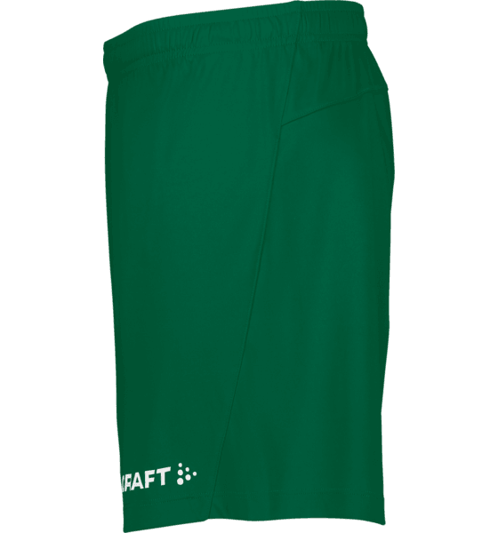
Maalivahtishortsit
Stadium.fi
Squad Short Solid:
Jr – 14,99
Sr – 15,99
W – 15,99
Valinnaiset:
Numero +3

Slide 12
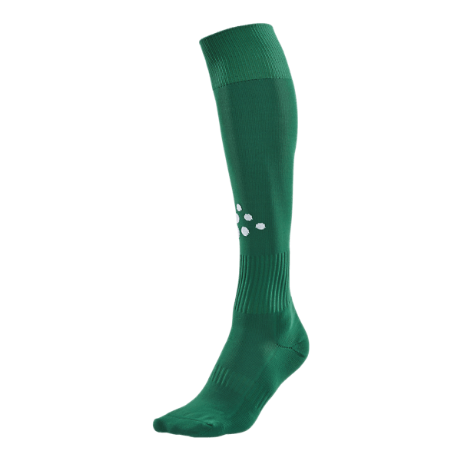
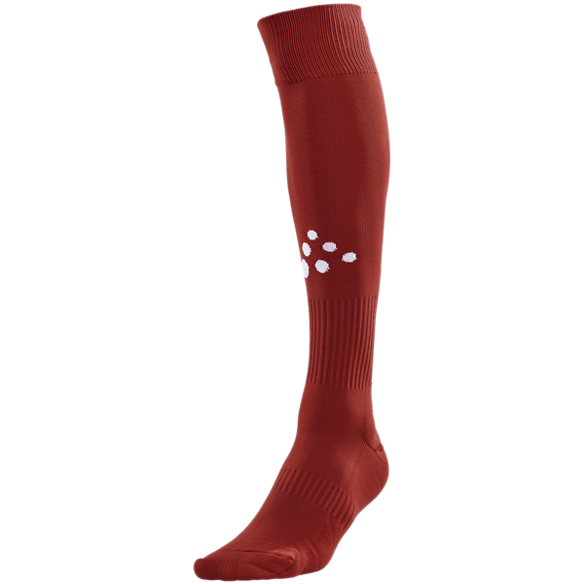
Maalivahtisukat
Stadium.fi
Squad Sock:
9,99

Slide 13
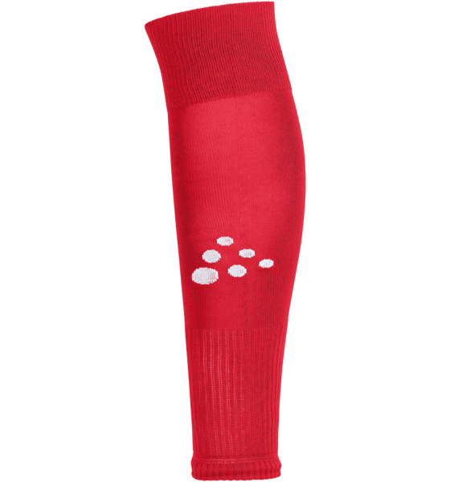
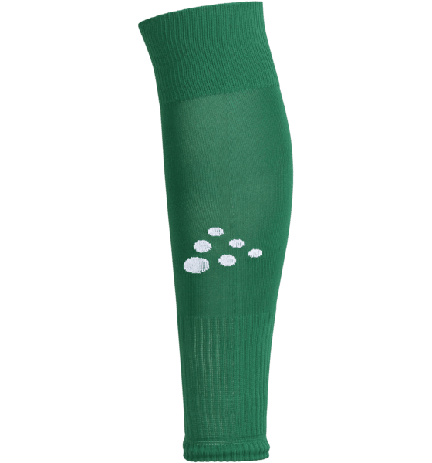
Maalivahtisukat ilman jalkaterää
Stadium
teamsales.fi
Squad Sock W-O Foot Solid:
Jr – 11,99
Sr – 11,99

Slide 14
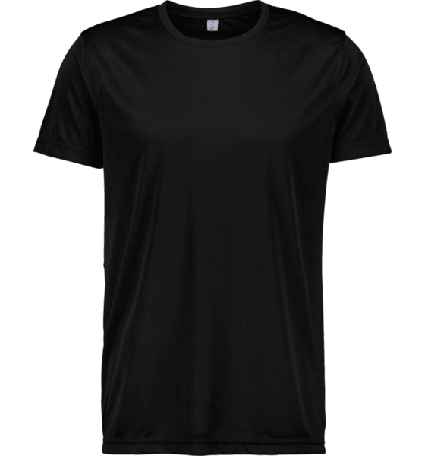
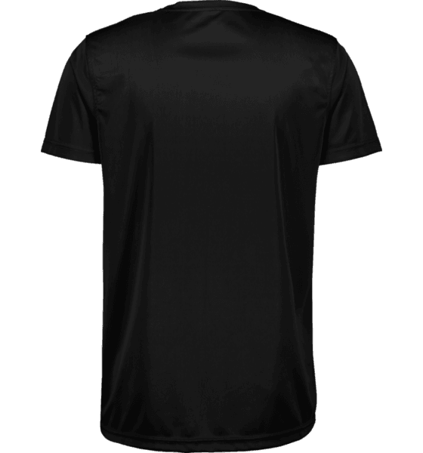
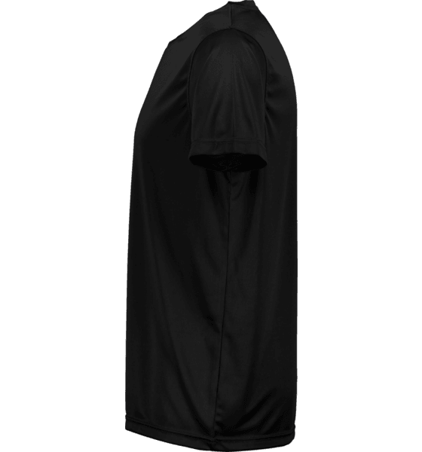

Treenipaita
CLIQUE
Stadium
teamsales.fi
Active Tee:
Jr – 10,49
Sr – 10,49
W – 10,49
Valinnaiset:
Numero +3

Slide 15
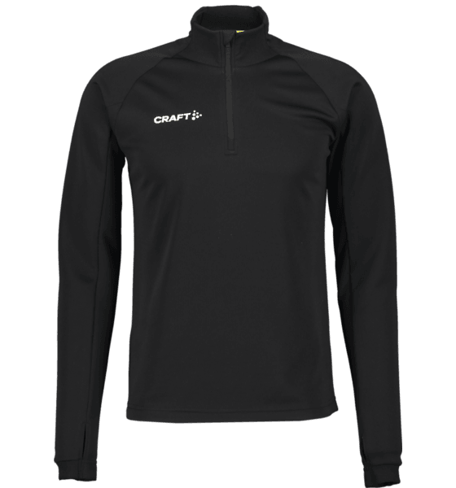
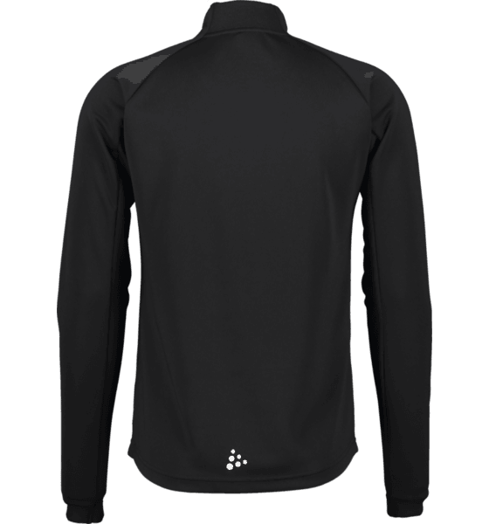
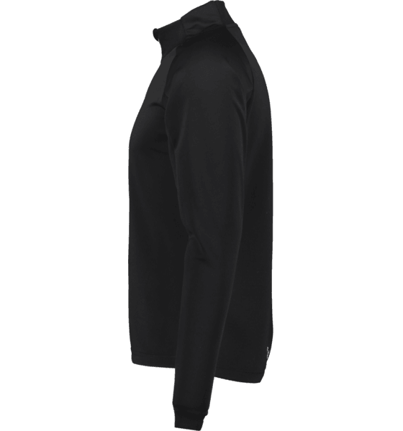
Half Zip
Elinkaari 12/2028 asti
Stadium.fi
Evolve 2.0 Half Zip:
Jr – 35,99
Sr – 39,99
W – 39,99
Valinnaiset:
Numero +3

Slide 16
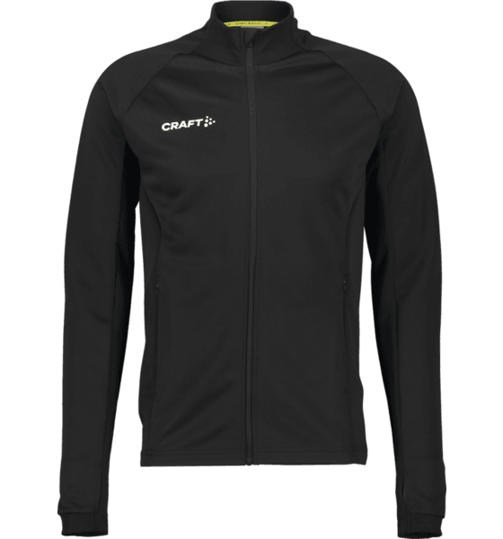
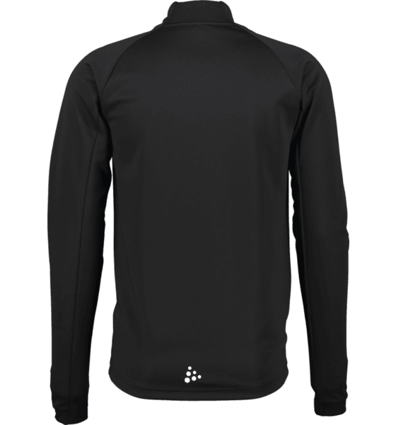
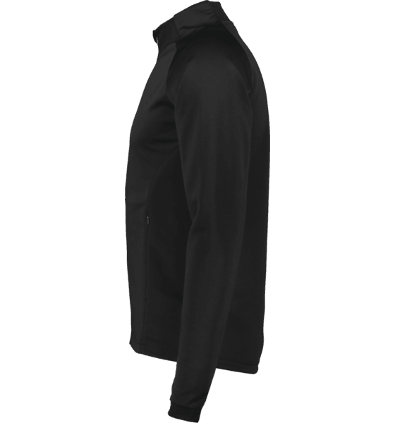
Full Zip
Elinkaari 12/2028 asti
Stadium.fi
Evolve 2.0 Full Zip:
Jr – 43,99
Sr – 47,99
W – 47,99
Valinnaiset:
Numero +3

Slide 17
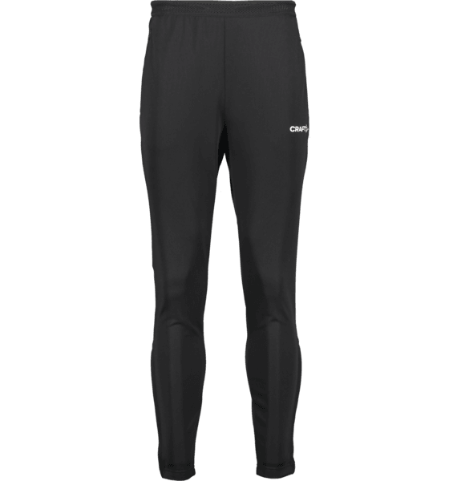
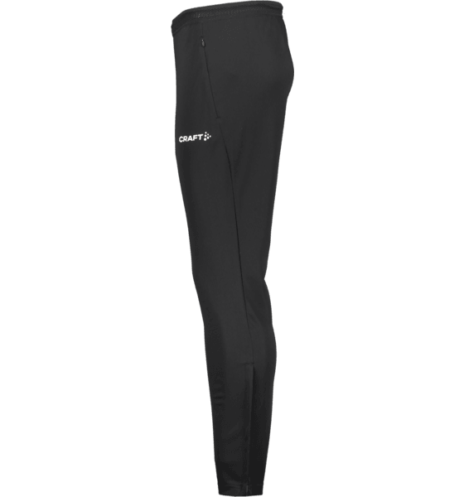
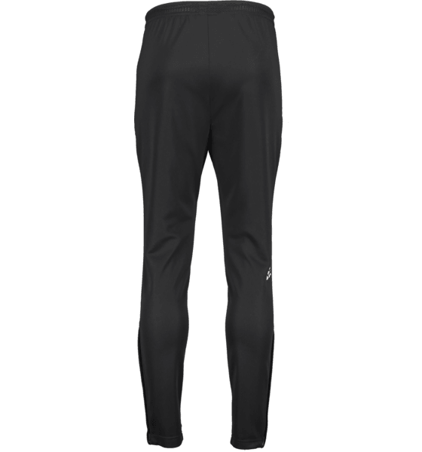
Verkkahousut
Elinkaari 12/2028 asti
Numero
- pelaajille
Nimikirjaimet
- toimihenkilöille
IN
Stadium.fi
Evolve 2.0 Pants:
Jr – 35,99
Sr – 39,99
W – 39,99
Valinnaiset:
Numero tai nimikirjaimet
+3

Slide 18

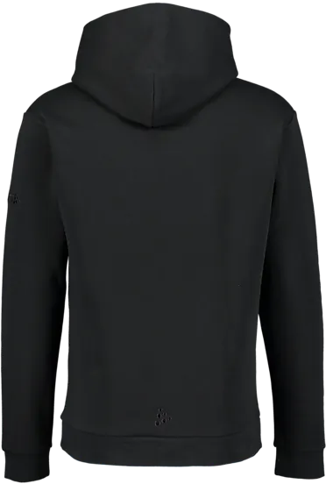
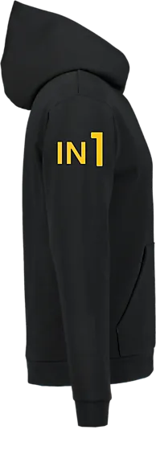
Huppari
Elinkaari 12/2028 asti
Stadium.fi
Community 2.0 Hoodie:
Jr – 37,99
Sr – 45,99
W – 45,99
Valinnaiset:
Numero +3

Slide 19
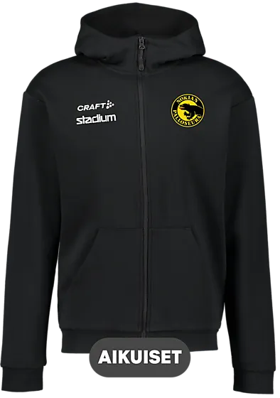
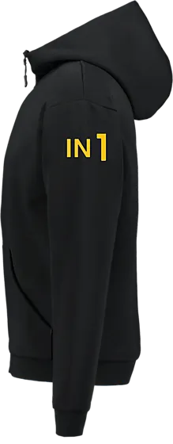
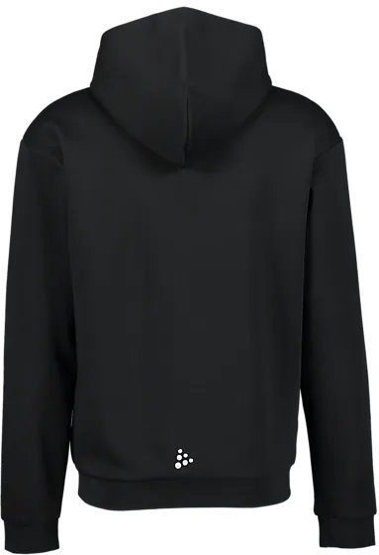
Huppari vetoketjulla
Elinkaari 12/2028 asti
Stadium
teamsales.fi
Community 2.0 Fz Hood:
Jr – 43,99
Sr – 47,99
W – 47,99
Valinnaiset:
Numero +3

Slide 20
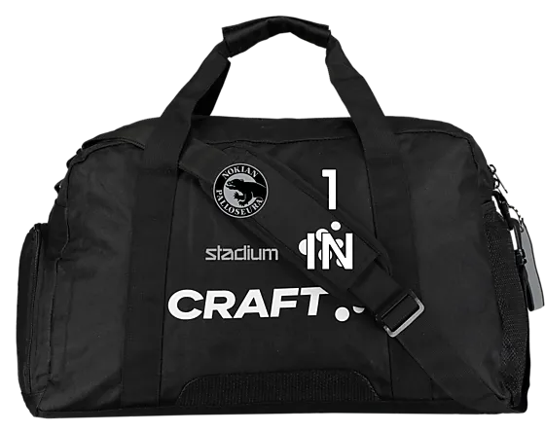
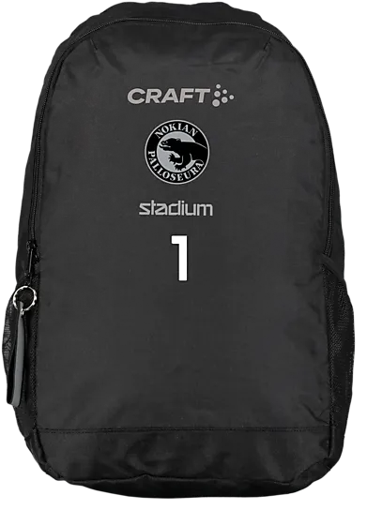

Laukku ja reppu
Stadium.fi
Ability Duffel (38L):
42,99
Ability Practice Backpack (18L):
29,49
Valinnaiset:
Numero +3

Slide 21
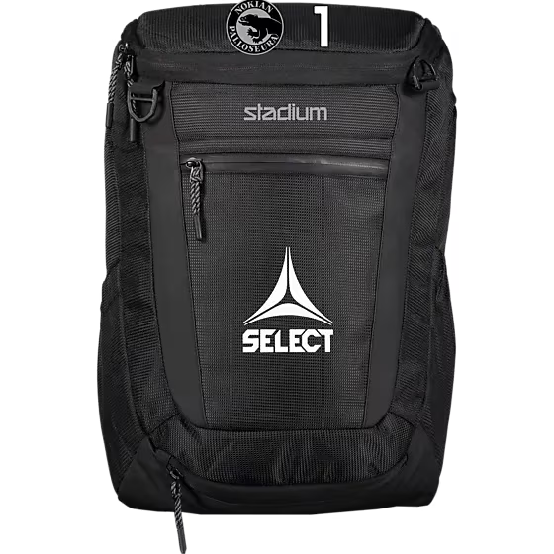
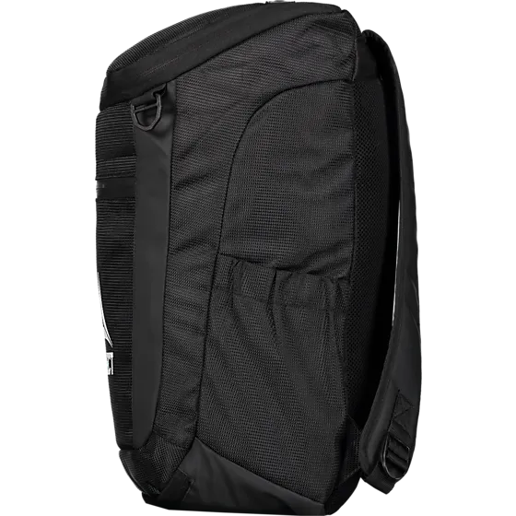
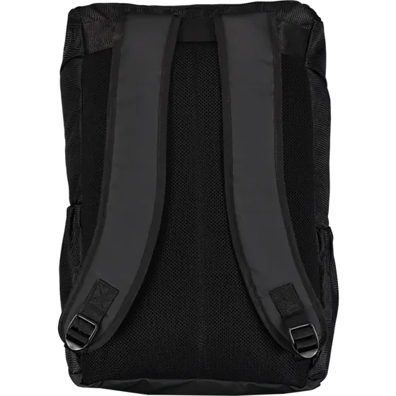

Palloreppu
Stadium.fi
Select Milano Bp (25L):
40,49
Valinnaiset:
Numero +3

Slide 22
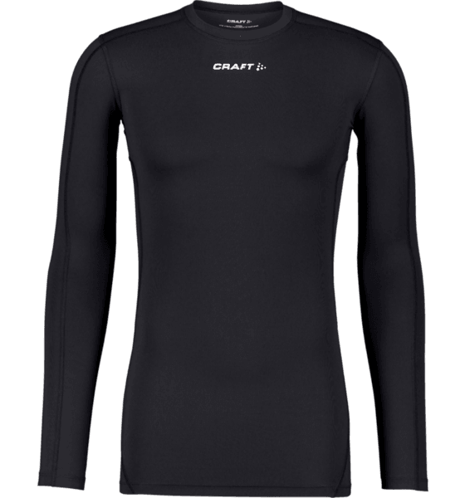
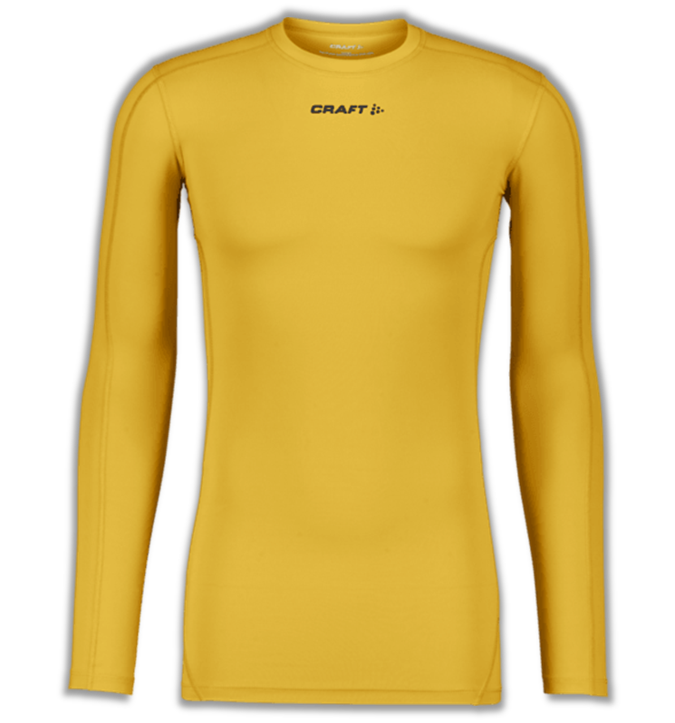

Compressiopaidat
Stadium.fi
Stadium
teamsales.fi
P Cont Comp LS:
Sr – 35,99
Ability Comp LS:
Jr – 19,99
Sr – 22,49

Slide 23
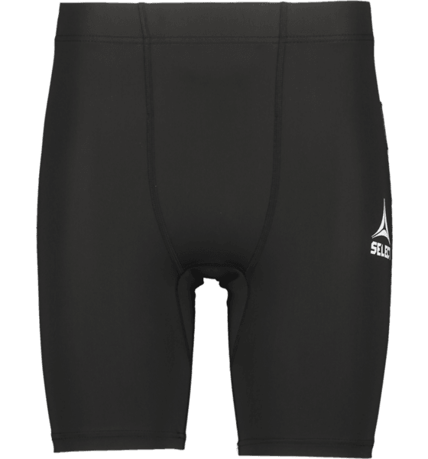
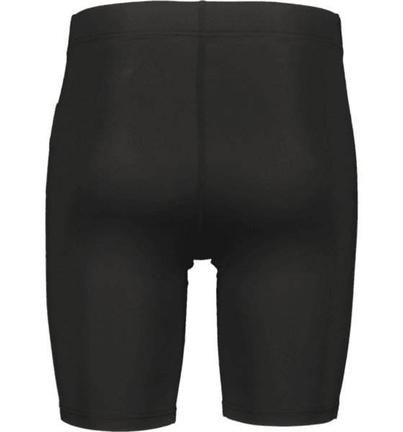
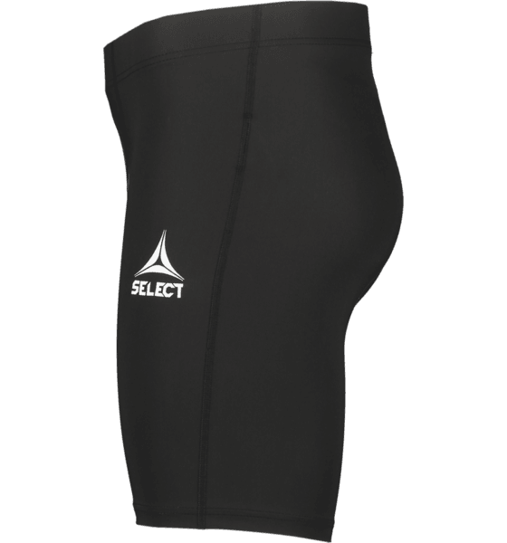
Compressioshortsit
Stadium.fi
Select Baselayer Shorts:
Jr – 31,99
Sr – 31,99

Slide 24
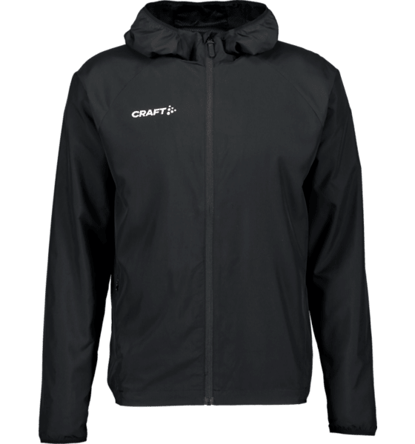



Wind Jkt
Stadium.fi
Squad Wind Jkt:
Jr – 50,99
Sr – 54,99
W – 54,99
Valinnaiset:
Numero +3

Slide 25




Warm Jkt
Stadium
teamsales.fi
Warm Jkt:
Jr – 70,99
Sr – 78,99
W – 78,99
Valinnaiset:
Numero +3

Slide 26



Warm Pants
Stadium
teamsales.fi
Warm Pants:
Sr – 63,99
W – 63,99

Slide 27




Toppatakki
Elinkaari 12/2024 asti
Stadium
teamsales.fi
C Explore Is Jkt:
Jr – 86,99
Sr – 94,99
W – 94,99

Slide 28





Parkatakki
Stadium
teamsales.fi
Parkas Jkt:
Jr – 78,99
Sr – 102
W – 102

Slide 29


Treenipipo
Stadium.fi
U Team Training Hat:
16,99
Valinnaiset:
Numero +3
One size
95% ekologisesti kestävää puuvillaa ja 5% elastaania

Slide 30

Hanskat
Stadium.fi
Select Player Glove III:
15,99
Koot: 4-11

Slide 31








Valmentajat
Elinkaari 12/2025 asti
IN
IN
IN
Extend Jersey:
Sr – 35,99
Extend Full Zip:
Sr – 63,99
Extend Half Zip:
Sr – 48,99
Stadium
teamsales.fi
Valinnaiset:
Nimikirjaimet +3

Slide 32



Valmentajat
Elinkaari 12/2025 asti
IN
Stadium
teamsales.fi
Evolve Zip Pocket Shorts:
Sr – 29,99
Valinnaiset:
Nimikirjaimet +3

Slide 33
Toimitus & maksu
TILAUSTEN TOIMITUKSET:
Stadium myymälät (Koskikeskus ja Ideapark)
Toimituskulut 0€ (Team Sales) / 1€ (yksityiset)
Post Nord pakettiautomaatit
Toimituskulut 0€, yli 50€ tilauksiin
Toimituskulut 4,90€, alle 50€ tilauksiin
Kotiinkuljetus
Aina 14,90€
MAKSUTAVAT:
Verkkopankki (vain yksityiset pankkitilit)
Luottokortti
Walley –lasku
Laskutuslisä 2,95€
Maksuaikaa 4vko siitä hetkestä kun tilaus lähetetään asiakkaalle Stadium keskusvarastolta/painotalolta

Slide 34
Palveleva henkilökunta Stadium
Team Sales myyntiedustaja, Stadium Ideapark
Teemu Raatikainen
Teemu.raatikainen@stadium.fi / 040 159 1415
Tavoitettavissa: ma-pe klo 8-15
TILAUKSIIN LIITTYVÄT KYSYMYKSET asiakaspalvelustamme (toimitukset, painatukset jne.)
Seura- ja joukkuetilaukset
info.teamsales@stadium.fi / 020 144 108 09
Yksittäisen jäsenen tilaukset
info.fi@stadium.fi / 0753 252 200

Slide 35
Tuotereklamaatiot
Hoidetaan Stadium asiakaspalvelun kautta.
Seura- ja joukkuetilaukset
info.teamsales@stadium.fi / 020 1441 0809
Yksittäisen jäsenen tilaukset
info.fi@stadium.fi / 075 325 2200
Reklamaatiokäytäntö
Vialliset tuotteet/väärät- tai vialliset painatukset:
- Stadium toimittaa kokonaan uuden tuotteen veloituksetta, alkuperäisillä painatuksilla
YHTEYDENOTTOA VARTEN TARVITSET TILAUKSEN TILAUSNUMERON, SEKÄ PARI KUVAA MISTÄ ILMENEE REKLAMAATION SYY

Slide 36

FAST, EASY,
SAFE

